Slide 1

BeautifulSoup

Slide 2

1. 파이썬 Web Scraping
웹사이트에서 HTML을 읽어와 필요한 데이타를 긁어오는 것
〮 웹페이지를 읽어오는 과정 〮 HTML 문서에서 필요한 데이타를 뽑아내는 과정으로 나뉠 수 있다
웹페이지를 읽어오는 일은 여러 모듈을 사용할 수 있는데, 파이썬에서 기본적으로 제공하는 urllib, urllib2 을 사용하거나 편리한 HTTP 라이브러리로 많이 쓰이고 있는 requests 를 설치해 사용할 수 있다.
만약 기존 코드를 유지보수하는 일이 아니라면 requests 를 사용할 것을 권장한다.

Slide 3
2. requests - 웹페이지 읽어오기
먼저 아래와 같이 pip을 이용하여 requests 패키지를 설치한다.
기본적인 requests 기능을 먼저 살펴보면, requests는 HTTP GET, POST, PUT, DELETE 등을 사용할 수 있으며, 편리한 데이타 인코딩 기능을 제공하고 있다.
즉, 데이타를 Dictionary로 만들어 GET, POST 등에서 사용하면 필요한 Request 인코딩을 자동으로 처리해 준다.
Requests 샘플
pip install requests
import requests # GET
resp = requests.get('http://httpbin.org/get')
print(resp.text)
# POST
dic = {"id": 1, "name": "Kim", "age": 10}
resp = requests.post('http://httpbin.org/post',data=dic)
print(resp.text)
resp = requests.put('http://httpbin.org/put')
resp = requests.delete('http://httpbin.org/delete')

Slide 4
2. requests - 웹페이지 읽어오기 - 계속
requests.get(url) 함수를 사용하면 해당 웹페이지 호출 결과를 가진 Response 객체를 리턴한다.
Response 객체는 HTML Response와 관련된 여러 attribute들을 가지고 있는데, 예를 들어, Response의 status_code 속성을 체크하여 HTTP Status 결과를 체크할 수 있고, Response 에서 리턴된 데이타를 문자열로 리턴하는 text 속성이 있으며, Response 데이타를 바이트(bytes)로 리턴하는 content 속성 등이 있다.
또한, 만약 Response에서 에러가 있을 경우 프로그램을 중단하도록 할 때는 Response 객체의 raise_for_status() 메서드를 호출할 수 있다.

Slide 5
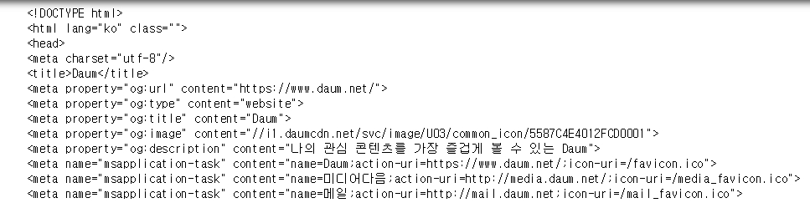
2. requests - 웹페이지 읽어오기 - 계속
아래 예제는 다음 홈페이지에 접속해서 HTML 문서를 가져와 화면에 출력하는 예
import requests
resp = requests.get( 'http://daum.net' )
# resp.raise_for_status()
if (resp.status_code == requests.codes.ok):
html = resp.text
print(html)

Slide 6
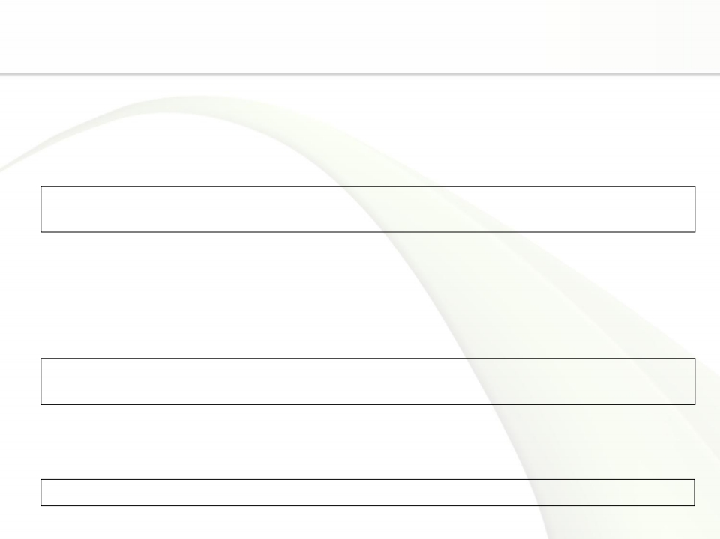
BeautifulSoup
▪ HTML 또는 XML 파일에서 데이터를 추출하기 위한 파이썬 라이브러리
▪ 설치
> activate pyenv3
> conda install beautifulsoup4
▪ html 파서 설치
» beautifulsoup4 기본 설치에 내장 파서인 html.parser 가 포함되어 있음
» 추가 설치를 통해 다른 파서 사용 가능
> conda install lxml
> conda install html5lib
▪ 사용
from bs4 import BeautifulSoup

Slide 7
BeautifulSoup
▪ BeautifulSoup를 사용하기 위해서는 먼저 BeautifulSoup 모듈을 import하여야 하는데 모듈명은 bs4 이다.
▪ bs4 모듈이 import 된 후, bs4.BeautifulSoup(HTML문서) 생성자를 호출하여 BeautifulSoup 객체를 생성한다.
▪ BeautifulSoup 객체에서 특정 HTML 태그(들)을 찾기 위해 select() 메서드를 사용하는데, 이 메서드의 파라미터로 어떤 태크(들)을 찾을 지를 CSS 스타일의 Selector로 지정하면 된다. 예를 들어, select('.news li') 는 news 라는 CSS 클래스 안이 모든 li 태그들을 리턴하게 된다.
import bs4
html = "<html><body>...생략...</body></html>"
bs = bs4.BeautifulSoup(html, 'html.parser')

Slide 8
BeautifulSoup
리턴된 결과는 태그(s4.element.Tag)들의 리스트(list) 인데, 각 태그 요소(bs4.element.Tag)로부터 태그내 문자열을 리턴하기 위해서는 getText()를, 특정 태그 attribute를 얻기 위해서는 get('attribute명') 메서드 등을 사용할 수 있다.
아래 예제는 wikidocs 사이트에서 주요 책 제목을 발췌하는 코드
import requests
from bs4 import BeautifulSoup
r = requests.get('https://wikidocs.net')
html = r.text
soup = BeautifulSoup(html, 'html.parser')
titles = soup.select('.book-subject')
for title in titles:
print(title.text)
점프 투 파이썬
파이썬으로 배우는 알고리즘 트레이딩 (4쇄)
점프 투 자바
왕초보를 위한 Python 2.7
딥 러닝을 이용한 자연어 처리 입문
라즈베리 파이 문서
Ext JS 6 가이드
Ext JS 5 가이드
WikibooksHaskell
PyQt5 Tutorial : 파이썬으로 만드는 나만의 GUI 프로그램
………
이렇게 결과가 나온다.

Slide 9
BeautifulSoup
▪ 도움말 링크
https://www.crummy.com/software/BeautifulSoup/bs4/doc/

Slide 10
Scrapy

Slide 11
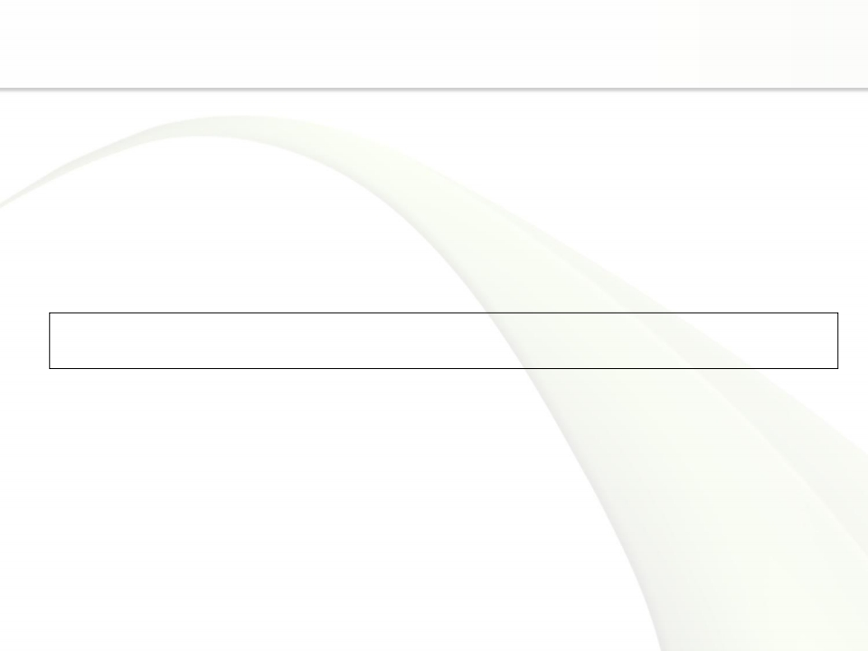
Scrapy
▪ 대규모 웹 스크래핑을 위한 파이썬 프레임워크
▪ 웹사이트로부터 효과적으로 데이터를 추출 , 처리 , 저장하는데 필요한 모든 도구
제공
▪ 설치
> activate pyenv3
> conda install -c conda-forge scrapy
▪ 도움말 링크
» https://docs.scrapy.org/en/latest/

Slide 12
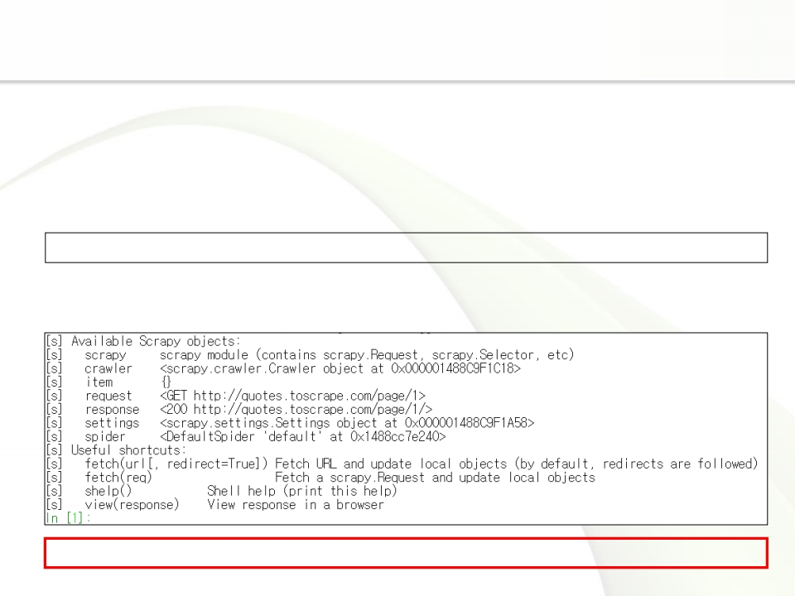
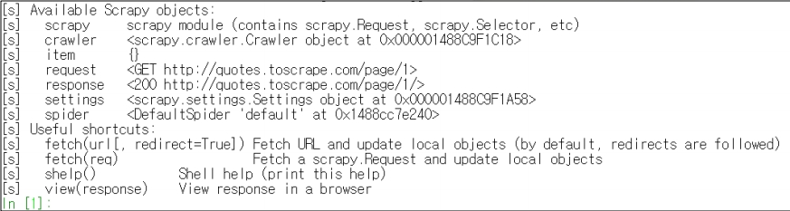
Scrapy Shell
▪ 대화형 실행 방식으로 Scrapy 의 기능을 사용할 수 있는 환경
» Scrapy 를 사용해서 응답으로부터 데이터를 추출하는 테스트 용도로 활용
▪ Scrapy Shell 실행
scrapy shell "http://quotes.toscrape.com/page/1"
▪ 실행 결과
view(response) 명령으로 응답 결과를 브라우저에서 확인 가능

Slide 13
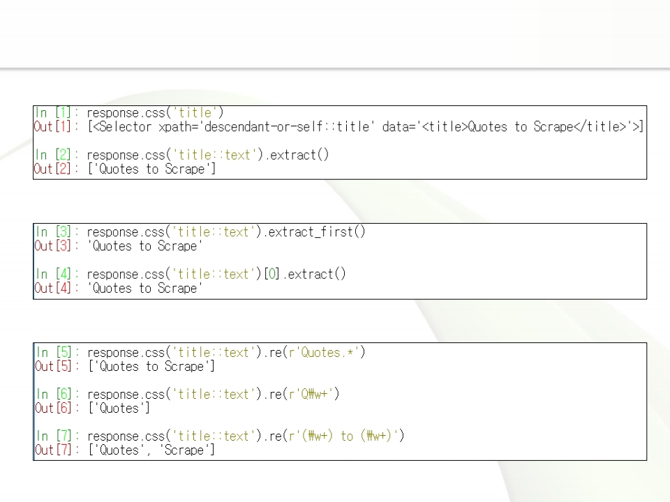
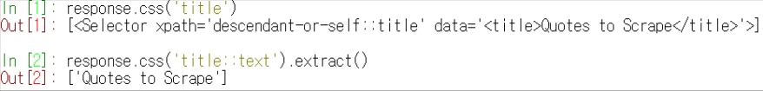
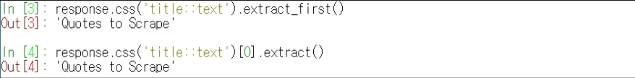
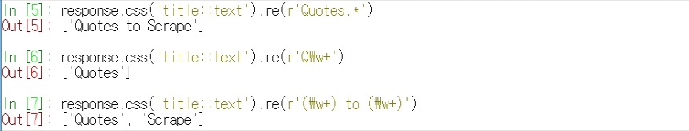
Scrapy Shell
▪ css 함수와 선택자를 사용해서 응답으로부터 데이터 파싱 → 목록 반환
▪ 응답 결과 목록에서 한 개만 추출
▪ 정규 표현식을 사용해서 파싱

Slide 14
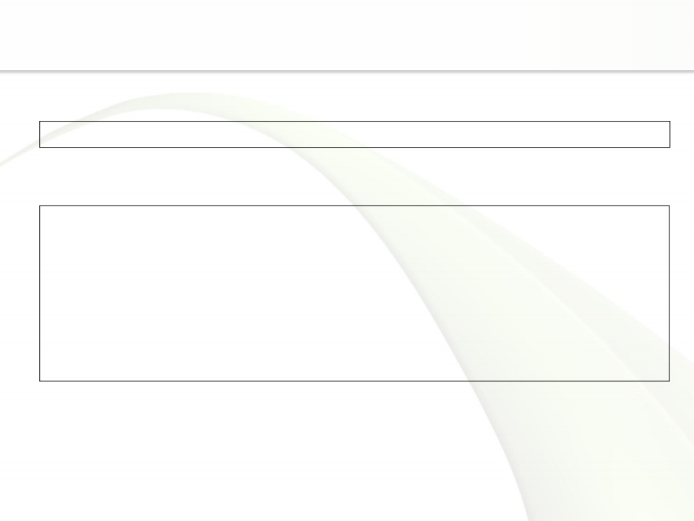
프로젝트 만들기
▪ 스크래핑을 시작하기 위해 프로젝트 생성 필요
scrapy startproject tutorial
▪ 생성된 프로젝트 구조
tutorial/
scrapy.cfg
tutorial/
__init__.py
# deploy configuration file
# project's Python module
items.py
pipelines.py
settings.py
spiders/
__init__.py
#
#
#
#
project items definition file
project pipelines file
프 로 젝 트 설정 파일
개별 스파이더를 저장하는 폴더

Slide 15

스파이더 만들기
▪ 스파이더
» 스크래피가 웹사이트로부터 정보를 스크랩하는데 사용하는 클래스
» scrapy.Spider 클래스를 상속하는 클래스
▪ 스파이더 만들기
cd tutorials
scrapy genspider quotes_spider quotes.toscrape.com/page/1

Slide 16

스파이더 만들기
▪ 스파이더 구현 코드
import scrapy
class QuotesSpiderSpider(scrapy.Spider):
name = 'quotes_spider'
allowed_domains = ['quotes.toscrape.com/page/1/']
start_urls = [
'http://quotes.toscrape.com/page/1/',
'http://quotes.toscrape.com/page/2/'
]
def parse(self, response):
page = response.url.split("/")[-2]
filename = 'quotes-%s.html' % page
with open(filename, 'wb') as f:
f.write(response.body)
self.log('saved file %s' % filename)

Slide 17
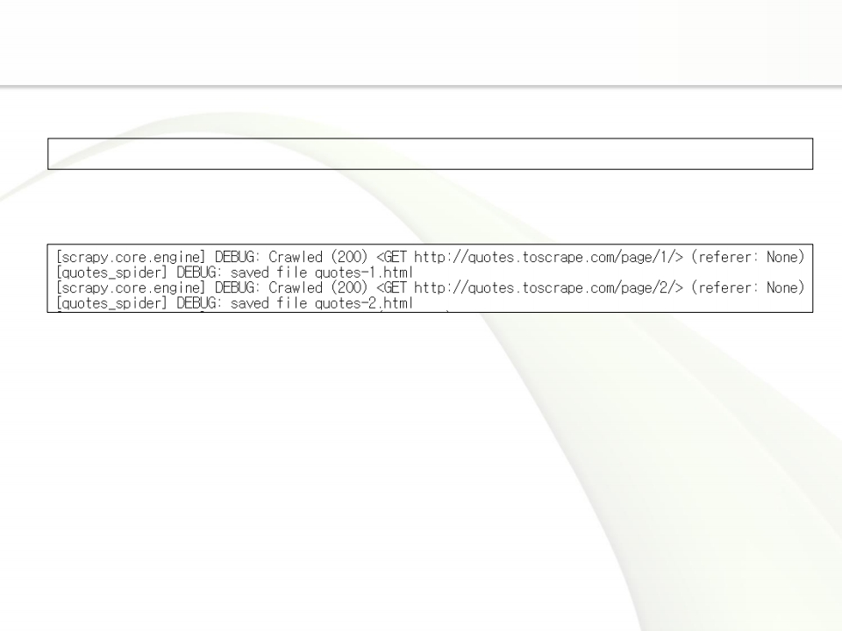
스파이더 만들기
▪ 스파이더 실행
scrapy crawl quotes_spider
▪ 실행 결과

Slide 18
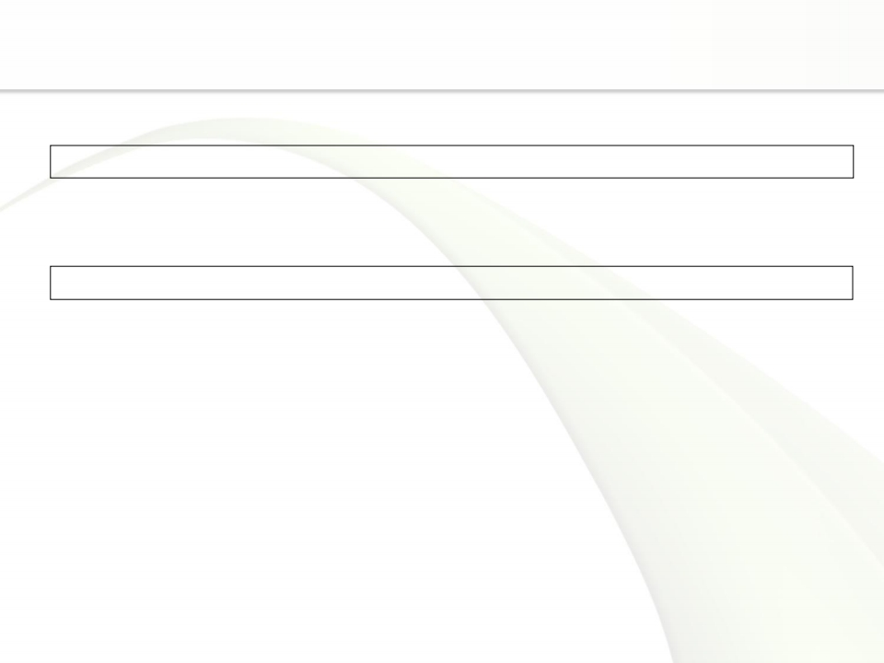
스파이더로 데이터 추출
▪ 스크래핑 결과를 파일로 저장
scrapy crawl quotes_spider2 -o quotes.json
▪ 탐색기에서 quotes.json 파일 확인 및 내용 확인
결과 생략

Slide 19

스파이더로 데이터 추출
▪ 스파이더 구현 코드 (quotes_spider2.py)
import scrapy
class QuotesSpiderSpider(scrapy.Spider):
…
def parse(self, response):
for quote in response.css('div.quote'):
yield {
'text': quote.css('span.text::text').extract_first(),
'author': quote.css('small.author::text').extract_first(),
'tags': quote.css('div.tags a.tag::text').extract_first()
}
▪ 스파이더 실행
scrapy crawl quotes_spider2

